Slide 1
Механика - часть физики, которая изучает закономерности механического движения и причины, вызывающие или изменяющие это движение. Механическое движение - изменение взаимного положения тел или их частей в пространстве со временем.
Механика
Классическая
(механика Галилея-
Ньютона)
Изучает законы движения
макроскопических тел,
скорости которых малы
по сравнению со скоростью
света в вакууме с.
v/c <<1
Релятивистская –
изучает законы движения
макроскопических тел со
скоростями, сравнимыми с с.
Основана на СТО.
Квантовая –
Изучает законы движения
микроскопических тел
(отдельных атомов и
элементарных частиц)
Notes:
В общем курсе физики раздел «Физические основы механики» - особый. В нем закладываются фундаментальные представления современной науки об окружающем нас мире и содержаться понятия, принципы, законы, методы, широко используемые во всех остальных разделах физики и во многих других учебных дисциплинах. Поэтому тщательное изучение данного раздела обеспечит преодоление многих трудностей при изучении последующих разделов курса физики и других дисциплин. Предметом механики является изучение механического движения тел и связанных с этим движением взаимодействий между телами. Под механическим движением понимают изменение взаимного положения тел или их частей в пространстве со временем.
Обычно механику подразделяют на две части: кинематику и динамику.
В первой из них изучаются пространственно временные характеристики механического движения. При этом причины движения, т.е. взаимодействия между телами, не рассматриваются. Во второй – динамике – исследуется взаимосвязь между механическим движением тел и их взаимодействием.
История развития физики показывает, что любая физическая теория имеет ограниченную сферу применимости. При этом «новая», более общая теория обязательно включает «старую» как частный случай. Иными словами, появление более общей теории не уничтожает «старую». В рамках своей применимости последняя продолжает с успехом работать.
Механика на первом этапе развивалась как наука о движении макроскопических тел. Макроскопическими телами (макротелами) называют такие тела, которые содержат большое количество атомов или молекул (>10⁴) и размеры которых (>10⁻⁸ м). Первоначально изучались механические движения таких тел со скоростями, много меньшими скорости света. В итоге была сформирована стройная теория, основанная на законах Ньютона – классическая механика. Однако при дальнейшем изучении природы выяснилось, что законы классической механики не всеобщи. Например, изучение явлений, связанных с электромагнетизмом, привело к необходимости обобщения классических законов на случаи таких движений, которые происходят со скоростями, сравнимыми со скоростью света. Возникла новая теория – релятивистская механика. Вместе с тем, если в уравнениях релятивистской механики произвести предельный переход v/c→0, то они превращаются в уравнения классической физики. Таким образом, выяснилось, что классическая физика применима лишь в области достаточно малых скоростей когда v/c<<1.
Другое обобщение потребовалось, когда физики обратились к исследованию явлений микромира. Под этим подразумеваются явления, происходящие с микрочастицами: электронами, протонами, нейтронами, ядрами атомов и т.п. Оказалось, что такие тела ведут себя совершенно иначе, чем классические макротела. Например, при описании их механического движения неприменимо понятие траектории. Поведение таких частиц описывается более общей теорией - квантовой механикой. Однако, если в законах квантовой механики осуществить определенным образом предельный переход, то мы придем к законам классической физики. Указанный переход реализуется для тел достаточно большой массы.
Самой обобщенной формой механики в настоящее время является релятивистская квантовая механика, в которой рассматривается движение микрообъектов, с учетом и квантовых, и релятивистских эффектов. Разумеется, эта теория также находится в преемственной связи с менее общими теориями.
Наконец, механическое движение в общем случае сопровождается переходом механической энергии в другие виды, например, в энергию теплового хаотического движения молекул. Законы механики не дают возможности вскрыть и изучить природу и механизм тех процессов в механических системах, которые связаны с переходами энергии в немеханические формы. Эти процессы учитываются в механике лишь в виде итогового уменьшения энергии системы, приводящего к ослаблению, затуханию, торможению движения.
Противоречие! Объекты клас. Физики – макротела. Но, макротела состоят из микрочастиц, поведение которых описывается квант мех. Это противоречие однако кажущееся. Дело в том, что предметом классической механики являются такие движения макротел как целого, при которых характеристики движения огромного числа частиц, составляющих макротело, определенным образом усредняются. При этом координаты и скорости макротела в целом будут некоторыми средними значениями этих величин, для микрочастиц, составляющих это тело. Сам процесс усреднения является предметом статистической механики. Классическая механика оперирует лишь этими средними значениями координат и скоростей.

Slide 2
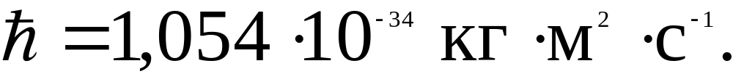
Законы движения существенно отличаются в зависимости от пространственных масштабов (макромир и микромир). Линейный размер атомов равен 10⁻¹⁰ м. Этот размер является одним из признаков перехода от макромира к микромиру. Он получил название Ангстрем (1 Å = 10⁻¹⁰ м).
Критерием применимости законов макро- или микромира является универсальная константа – постоянная Планка

Slide 3
Движение макроскопических тел подчиняется законам классической механики.
Движение микрочастиц подчиняется законам квантовой механики, электродинамики, качественно отличающимся от классических.

Slide 4
Предметом классической механики является механическое движение взаимодействующих между собой макротел при скоростях, много меньше скорости света и в условиях, когда переходом механической энергии в другие ее формы можно пренебречь.
Разделы
классической механики
Кинематика
Изучает движение тел,
не рассматривая причины,
которые это движение
обусловливают
Динамика
Изучает законы движения тел
и причины,
которые вызывают или
изменяют это движение
Статика
Изучает законы равновесия
системы тел.
Если известны законы движения тел,
то из них можно установить и
законы равновесия.
Notes:
Предметом классической механики является механическое движение взаимодействующих между собой макротел при скоростях, много меньше скорости света и в условиях, когда переходом механической энергии в другие ее формы можно пренебречь. Т.Е., строго говоря, нет области физических явлений, описываемых классической механикой точно. Однако имеется обширная область явлений, описываемых механикой приближенно. В этой области клас. механика описывает явления простейшим способом и с точностью, достаточной для практики. В этом основное достоинство классической механики. Кроме того, в классической механике разработан совершенный математический аппарат – аналитическая механика, который с успехом используется в остальных разделах физики. В механике введены физические величины, широко применяемые в других теориях. Из механики, как раздела физики, выделилось много прикладных наук. Они изучаются в вузе отдельно: теоретическая механика, гидравлика, сопротивление материалов,, кинематика механизмов, динамика машин, внешняя баллистика и.т.д.

Slide 5
Модели в механике
Материальная - тело, размерами, формой и
точка внутренним строением которого в данной задаче можно пренебречь
Абсолютно твердое - тело, которое ни при каких
тело условиях не может деформироваться и при всех условиях расстояние между двумя точками этого тела
остается постоянным
Абсолютно упругое - Тело, деформация которого
тело подчиняется закону Гука, а после
прекращения действия внешних сил принимает свои первоначальные размеры и форму.
Notes:
Отмечу также, что решение механических задач, связанных с реальными механическими системами, в общем случае представляет непреодолимые трудности. В связи с этим в механике (да и вообще в физике) используются упрощенные модели реальных систем. Такое возможно, если при описании движения реальной системы некоторые явления малосущественны по сравнению с другими и ими можно пренебречь.

Slide 6
Основные законы механики установлены итальянским физиком и астрономом Г. Галилеем (1564 – 1642) и окончательно сформулированы английским физиком И. Ньютоном (1643 – 1727).
Механика Галилея и Ньютона называется классической, т.к. она рассматривает движение макроскопических тел со скоростями, значительно меньшими скорости света в вакууме.

Slide 7
Всякое движение относительно, поэтому для описания движения необходимо условиться, относительно какого другого тела будет отсчитываться перемещение данного тела. Выбранное для этой цели тело называют телом отсчета.
Практически, для описания движения приходится связывать с телом отсчета систему координат (декартова, сферическая, цилиндрическая и т.д.).

Slide 8
Система отсчета – совокупность системы координат и часов, связанных с телом по отношению к которому изучается движение.
Движения тела, как и материи, вообще не может быть вне времени и пространства. Материя, пространство и время неразрывно связаны между собой (нет пространства без материи и времени и наоборот).

Slide 9

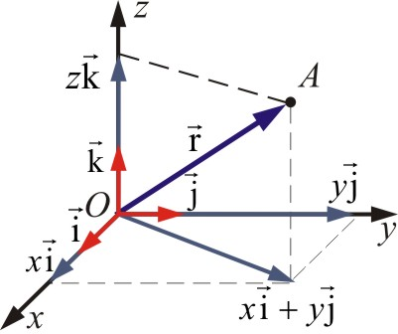
Пространство трехмерно, поэтому «естественной» системой координат является, декартова или прямоугольная система координат-
положение точки А в данный момент времени по отношению к этой системе характеризуется тремя координатами x, y, z или радиус-вектором проведенным из начала координат в данную точку

Slide 10
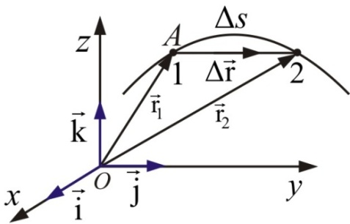
Рисунок 2.1
При движении материальной точки её координаты с течением времени изменяются.
В общем случае её движение определяется скалярными или векторными уравнениями:

Slide 11
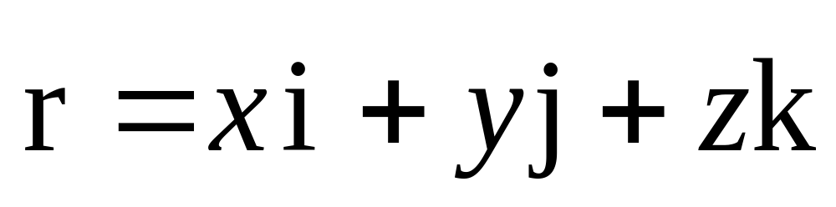

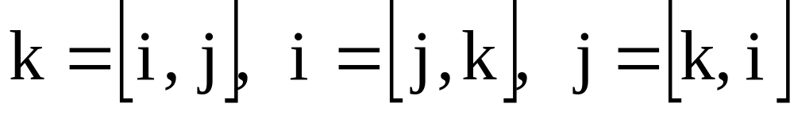
Кинематические уравнения движения материальной точки:
Эти уравнения эквивалентны векторному уравнению
где х, у, z – проекции радиус-вектора
на оси координат, а i, j, k – единичные векторы (орты), направленные по соответствующим осям, причем
11

Slide 12
Число независимых координат, полностью определяющих положение точки в пространстве, называется числом степеней свободы i
Если материальная точка движется в пространстве, то она имеет три степени свободы i=3 (координаты х, у, z). Если она движется на плоскости – две степени свободы i=2. Если вдоль линии – одна степень свободы i=1.

Slide 13

Кинематика материальной точки
Механическое движение характеризуется тремя физическими величинами: перемещением, скоростью и ускорением.
Перемещаясь с течением времени из одной точки в другую, тело (материальная точка) описывает некоторую линию, которую называют траекторией движения тела.
Линия, по которой движется точка тела, называется траекторией движения.
Положение точки А в пространстве можно задать с помощью радиус-вектора проведенного из точки отсчета О или начала координат

Slide 14

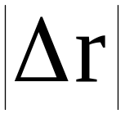
При движении точки А из точки 1 в точку 2 её радиус-вектор изменяется и по величине, и по направлению, т.е. зависит от времени t.
Геометрическое место точек концов называется траекторией точки.
Длина траектории есть путь Δs. Если точка движется по прямой, то приращение равно пути Δs.

Slide 15


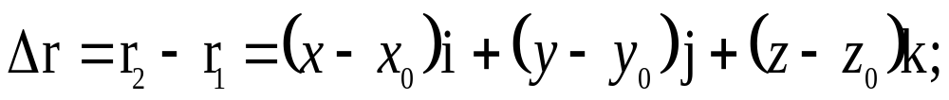
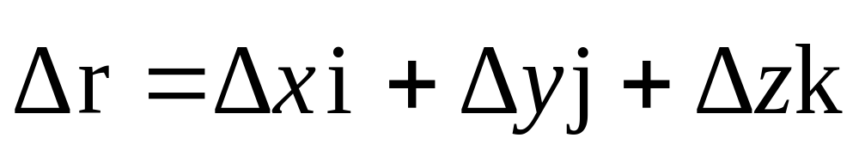
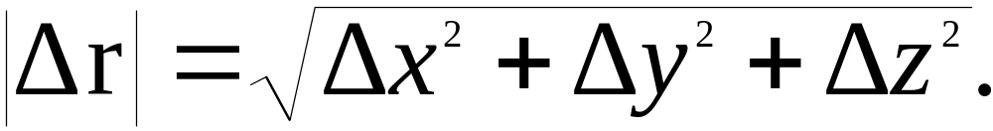
Пусть за время Δt точка А переместилась из точки 1 в точку 2.
Вектор перемещения есть приращение за время Δt
Модуль вектора:

Slide 16
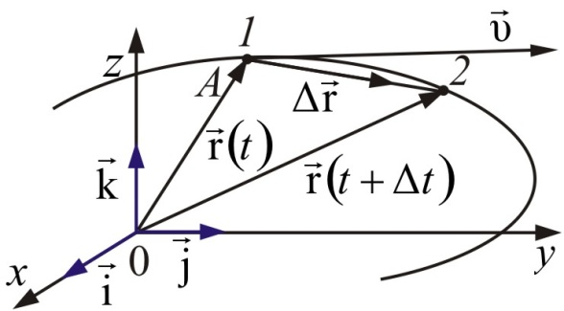
Скорость

Slide 17
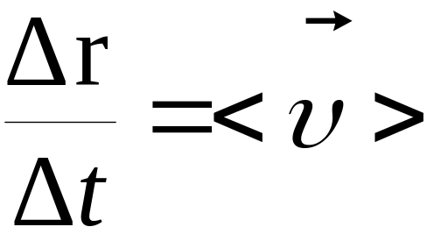
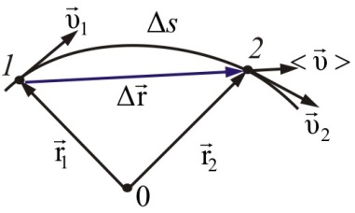
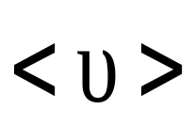
Средний вектор скорости определяется как отношение вектора перемещения ко времени Δt, за
которое это перемещение произошло
Вектор
совпадает с
направлением
вектора

Slide 18
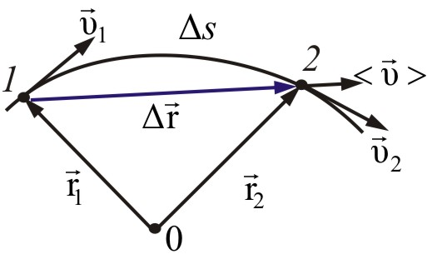
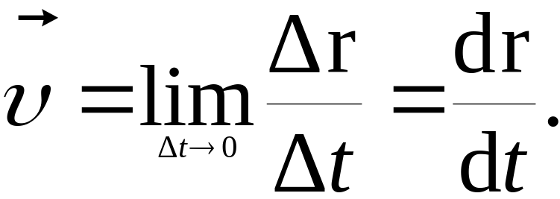
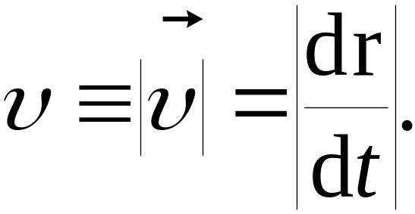

Мгновенная скорость в точке 1:
Модуль вектора скорости
Мгновенная скорость -вектор скорости в данный момент времени равен первой производной от по времени и направлен по касательной к траектории в данной точке в сторону движения точки А.

Slide 19
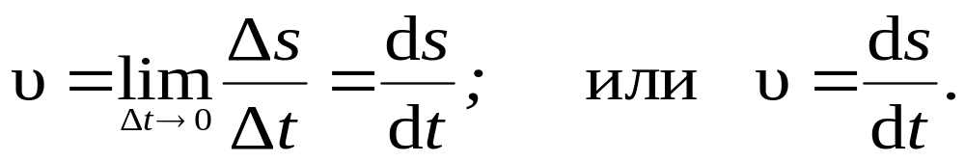
При Δt → 0 т.е. на бесконечно малом участке траектории
ΔS = Δr (перемещение совпадает с траекторией) В этом случае мгновенную скорость можно выразить через скалярную величину – путь:
Так вычислять скорость проще, т.к. S – скаляр

Slide 20
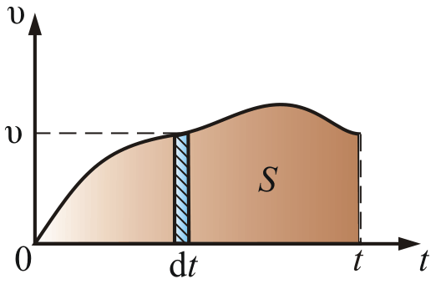
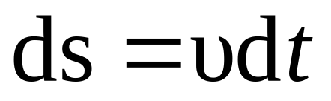
Обратное действие – интегрирование
Рисунок 2.5
– площадь бесконечно узкого прямоугольника. Чтобы вычислить весь путь S за время t, надо сложить площади всех прямоугольников.

Slide 21
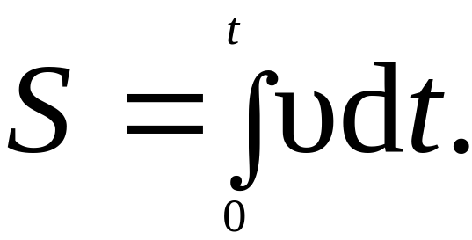
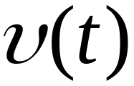
(2.3.5)
Геометрический смысл этого интеграла в том, что площадь под кривой есть путь тела за время t.

Slide 22
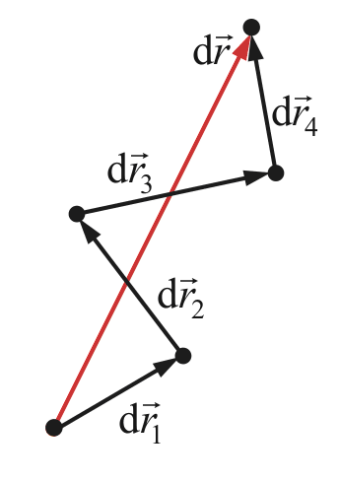

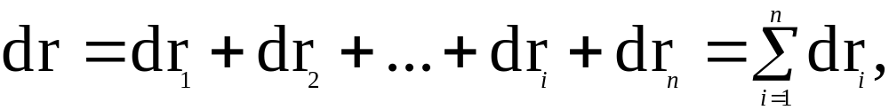
Принцип независимости
движения
(действия сил)
Если материальная точка участвует в нескольких движениях, то ее результирующее перемещение равно векторной сумме перемещений, обусловленных каждым из этих движений в отдельности:

Slide 23
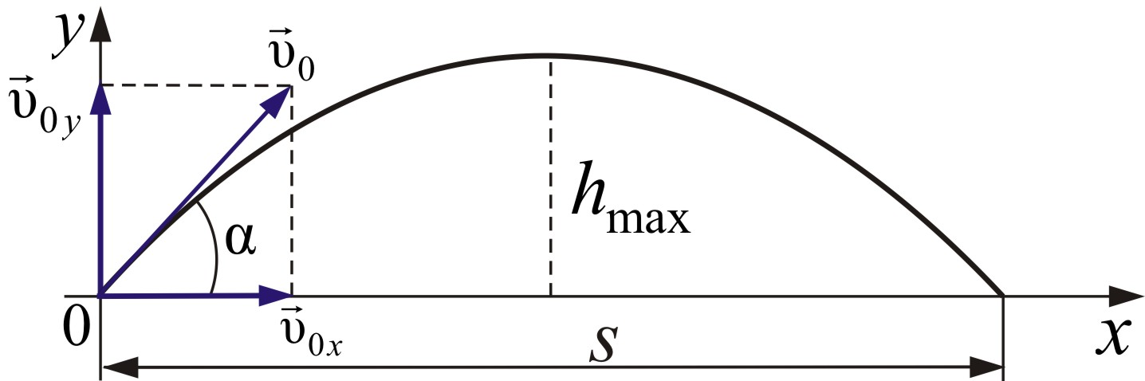

Slide 24
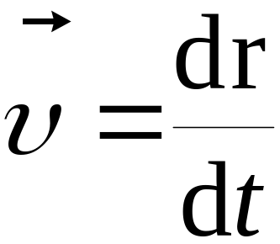
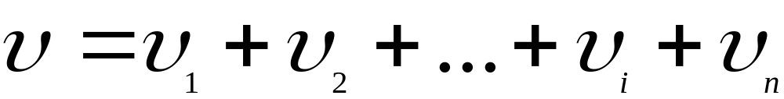
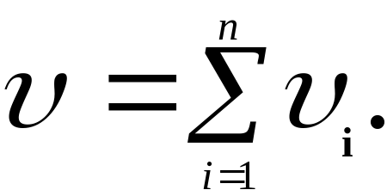
Так как
Тогда
Таким образом, скорость тоже подчиняется принципу независимости движения.

Slide 25
В физике существует общий принцип, который называется
принцип суперпозиции
результирующий эффект сложного процесса взаимодействия представля-ет собой сумму эффектов, вызываемых каждым воздействием в отдельности, при условии, что последние взаимно не влияют друг на друга.
Принцип суперпозиции играет большую роль во многих разделах физики и техники.

Slide 26
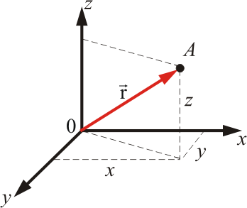
Проекция вектора скорости на оси координат
В векторной форме уравнения записываются легко и кратко. Но для практических вычислений нужно знать проекции вектора на оси координат выбранной системы отсчета.
Положение точки А
задается
радиус-вектором .
Спроецируем вектор
на оси – x, y, z.

Slide 27
Понятно, что х, y, z зависят от времени t, т.е. x(t), y(t), z(t). Зная зависимость этих координат от времени (закон движения точки) можно найти в каждый момент времени скорость точки.

Slide 28
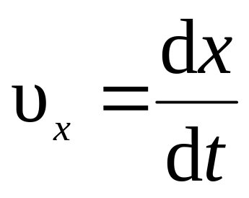

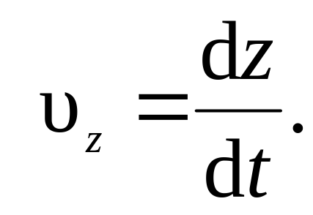
Проекции вектора скорости на оси равны:
у
V
Vy
Z
х
Vz
Vx

Slide 29
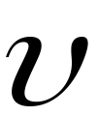
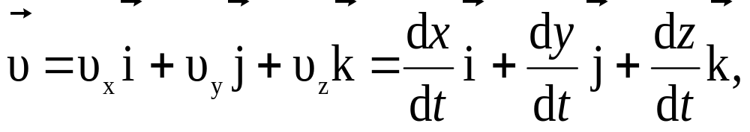
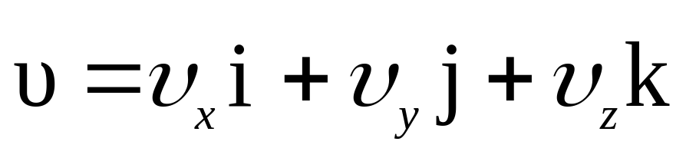
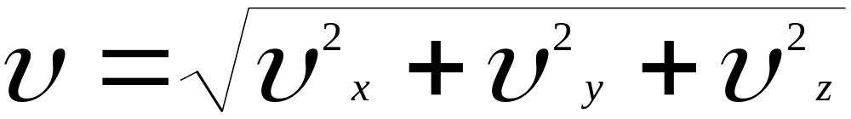
Так как вектор, то
(2.3.6)
где i, j, k единичные векторы – орты.
Модуль вектора скорости:

Slide 30
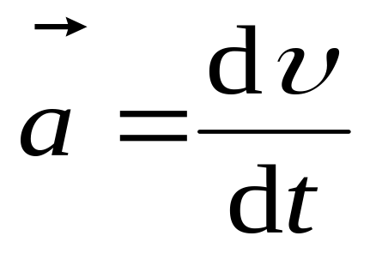
Ускорение.
Нормальное и тангенциальное ускорения
В произвольном случае движения скорость не остается постоянной. Быстрота изменения скорости по величине и направлению характеризуются ускорением:
Ускорение величина векторная.
При криволинейном движении изменяется и по времени, и по направлению. В какую сторону? С какой скоростью? Из выражения на эти вопросы не ответишь.

Slide 31

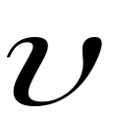

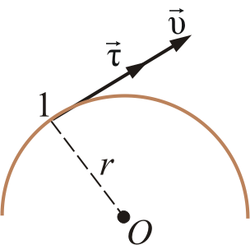
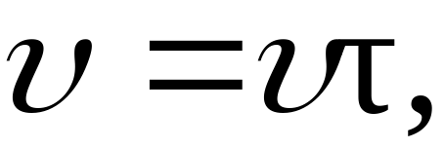
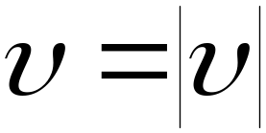
Введем единичный вектор , связанный с точкой 1 и направленный по касательной к траектории движения точки 1 (векторы и в точке 1 совпадают).
Тогда можно записать:
Где – модуль вектора скорости.

Slide 32
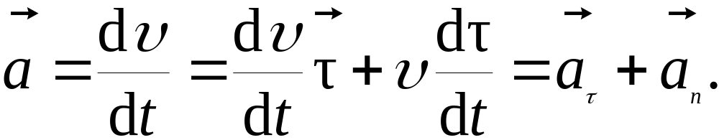
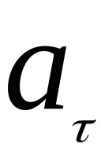
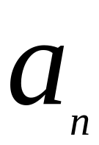
Найдем общее ускорение (как производную):
(2.3.8)
Получили два слагаемых ускорения:
– тангенциальное ускорение, совпадающее с направлени-
ем в данной точке.
– нормальное ускорение или центростремительное.

Slide 33
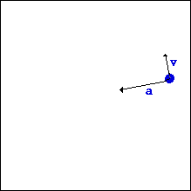

Slide 34
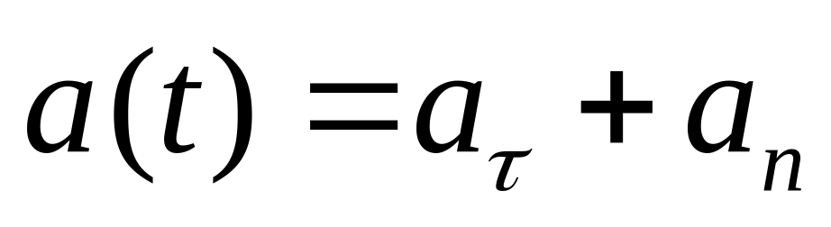
При произвольном движении
точки имеем:
a_{n}
Z
a
n
М
L
τ
a_{τ}
v
K
r(t)
O
Y
X

Slide 35
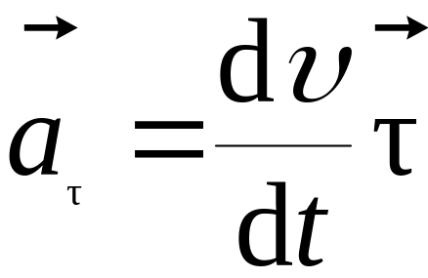
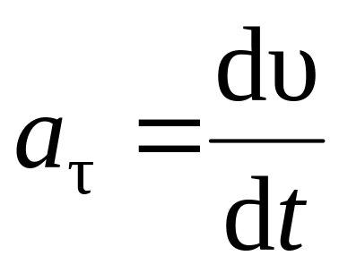
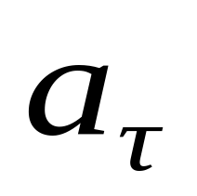
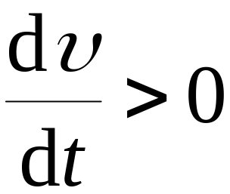





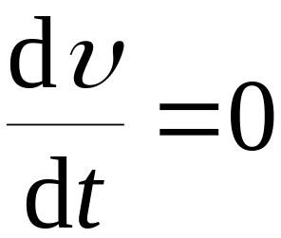
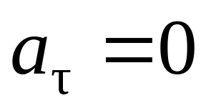

или по модулю
-показывает изменение вектора скорости по величине:
- если то направлено в ту же сторону, что и вектор т.е. ускоренное движение;
- если то направлено в противоположную
сторону , т.е. замедленное движение;
- при то , – движение
постоянной по модулю скоростью.

Slide 36


Рассмотрим подробнее второе слагаемое уравнения
т.е. нормальное ускорение:
Быстрота изменения направления касательной к траектории опреде-ляется скоростью движения точки по окружности и степенью искривленности траекторий.

Slide 37


Степень искривленности плоской кривой характеризуется кривизной С.
Радиус кривизны r
– радиус такой окружности, которая сливается с кривой в данной точке на бесконечно малом ее участке dS.

Slide 38
Ускорение при произвольном движении
При произвольном движении материальной точки величина r будет равна радиусу некоторой моментальной (т.е. соответствующей данному моменту времени) окружности
в любой точке траектории движение материальной точки можно рассматривать как вращательное движение по окружности, (с касательным a_{τ} и нормальным a_{n} ускорениями)
r
a_{n}
a
a
r
a_{τ}
r
a_{n}
a_{τ}
Саму величину r называют радиусом кривизны траектории в данной точке

Slide 39




Скорость изменения направления касательной можно выразить как произведение скорости изменения угла на единичный вектор , показывающий направление изменения угла.
Т.о. – единичный вектор, направленный перпендикулярно касательной в данной точке, т.е. по радиусу кривизны к центру кривизны.

Slide 40








отсюда
– нормальное ускорение или центростремительное
т.к. направлено оно к центру кривизны, перпендикулярно
Нормальное ускорение показывает быстроту изменения направления вектора скорости

Slide 41

Нормальное ускорение показывает быстроту изменения направления вектора скорости
Модуль нормального ускорения:
Центростремительным называют ускорение – когда движение происходит по окружности. А когда движение происходит по произвольной кривой – говорят, нормальное ускорение, перпендикулярное к касательной в любой точке траектории.

Slide 42



Суммарный вектор ускорения при движении точки вдоль плоской кривой равен:
v
a_{τ}
a
Модуль общего ускорения равен:
r
a_{n}

Slide 43






Рассмотрим несколько предельных (частных) случаев:
– равномерное прямоли- нейное движение;
– равноускоренное прямолинейное движение;
– равномерное движение по окружности.

Slide 44
Типы ускорений
Чтобы более наглядно представить свойства введенных составляющих полного ускорения, рассмотрим примеры движений частицы, при которых эти составляющие возникают
v_{r}
Частица движется прямолинейно
a_{r}
v_{n}
a_{τ}
a
Частица движется по дуге окружности
r
a_{n}

Slide 45



Вспомним несколько полезных формул
(прямая задача кинематики) :
При движении с постоянным ускорением
При равномерном движении

Slide 46




Обратная задача кинематики заключается в том, что по известному значению ускорения a(t) найти скорость точки и восстановить траекторию движения r(t).
По определению
отсюда
или, так как
Следовательно

Slide 47












Примеры различных видов движения
Равномерное прямолинейное движение – материальная точка за любые равные промежутки времени совершает равные перемещения.
Скорость | Вектор скорости совпадает по направлению с вектором перемещения и в каждой точке траектории направлен вдоль траектории
 | Кинематическое уравнение равномерного движения материальной точки вдоль оси x
Графики
Вычисление пройденного пути

Slide 48










Равнопеременное прямолинейное движение a = const – скорость материальной точки за равные промежутки времени изменяется на равные величины, т.е. движение с постоянным по модулю и направлению ускорением. Равноускоренное прямолинейное движение – Движение, при котором направление вектора ускорения совпадает с направлением вектора скорости точки. Модуль скорости с течением времени возрастает. Равнозамедленное прямолинейное движение – Движение, при котором направление вектора ускорения противоположно направлению вектора скорости точки. Модуль скорости с течением времени уменьшается.
Скорость
Проекция вектора скорости на ось Ox
Графики
Пройденный путь
Вектор перемещения

Slide 49
Кинематика твердого тела
Различают пять видов движения твердого тела:
- поступательное;
- вращательное вокруг неподвижной оси;
- плоское;
- вокруг неподвижной точки;
- свободное.
Поступательное движение и вращательное движение вокруг оси – основные виды движения твердого тела.
Остальные виды движения твердого тела можно свести к одному их этих основных видов или к их совокупности.

Slide 50

Поступательное движение твердого тела
Поступательное движение – это такое движение твердого тела, при котором любая прямая, связанная с телом, остается параллельной своему начальному положению и при этом, все точки твердого тела совершают равные перемещения.

Slide 51
Скорости и ускорения всех точек твердого тела в данный момент времени t одинаковы. Это позволяет свести изучение поступательного движения твердого тела к изучению движения отдельной точки, т.е. к задаче кинематики материальной точки, подробно рассмотренной в прошлом разделе.

Slide 52


При вращательном движении все точки тела движутся по окружностям, центры которых лежат на одной и той же прямой , называемой осью вращения
Из определения вращательного движения ясно, что понятие вращательного движения для материальной точки неприемлемо.

Slide 53

Вращательное движение вокруг неподвижной оси
Движение твердого тела, при котором две его точки О и О' остаются неподвижными, называется вращательным движением вокруг неподвижной оси, а неподвижную прямую ОО' называют осью вращения.
Пусть абсолютно твердое
тело вращается вокруг
неподвижной оси ОО'

Slide 54




Проследим за некоторой точкой М этого твердого тела. За время точка М совершает элементарное перемещение
При том же самом угле поворота другая точка, отстоящая от оси на большее или меньшее расстояния, совершает другое перемещение. Следовательно, ни само перемещение некоторой точки твердого тела,
ни первая производная
ни вторая производная
не могут служить
характеристикой движения
всего твердого тела.

Slide 55





Угол поворота характеризует переме-щения всего тела за время dt (угловой путь)
Удобно ввести – вектор элементарного поворота тела, численно равный и направленный вдоль оси вращения ОО' так, чтобы глядя вдоль вектора мы видели вращение по часовой стрелке (направление вектора и направление вращения связаны
правилом буравчика).
Элементарные повороты удовлетворяют обычному правилу сложения векторов:

Slide 56





Угловой скоростью называется вектор численно равный первой производной от угла поворота по времени и направленный вдоль оси вращения в направлении ( и
всегда направлены в одну сторону).

Slide 57




Связь линейной и угловой скорости
Пусть – линейная скорость точки М.
За промежуток времени dt точка М проходит путь В то же время
(центральный угол). Тогда,

Slide 58




В векторной форме -
Вектор ортогонален к векторам и
и направлен в ту же сторону, что и векторное произведение
- Связь линейной и угловой скорости

Slide 59




Период Т – промежуток времени, в течение которого тело совершает полный оборот (т.е. поворот на угол )
Частота ν – число оборотов тела за 1 сек.
Угловая скорость

Slide 60








Введем вектор углового ускорения
для характеристики неравномерного вращения тела:
.(2.4.3)
Вектор направлен в ту же сторону, что и при ускоренном вращении
а направлен в противопо-ложную сторону при замедленном вращении
(рисунок 2.13).

Slide 61





Выразим нормальное и тангенциальное ускорения точки М через угловую скорость и угловое ускорение:

Slide 62






Формулы простейших случаев вращения тела вокруг неподвижной оси:
- равномерное вращение
- равнопеременное вращение

Slide 63

Обратите внимание.
Все кинематические параметры, характеризующие вращательное движение (угловое ускорение, угловая скорость и угол поворота)
направлены вдоль оси
вращения.

Slide 64






Связь между линейными и угловыми величинами при вращательном движении:

Slide 65


